Slide 1

第七章 请求转发和重定向
主讲教师 魏凯

Slide 2
本章重点
1. 请求转发机制
2. 重定向机制

Slide 3
一、请求转发
当一个 Web 资源收到客户端的请求后，如果希望服务器通知另外一个资源处理请求，那么这时可以通过 RequestDispatcher 接口的实例对象实现。ServletRequest 接口中定义了一个获取 RequestDispatcher 对象的方法。

Slide 4
一、请求转发
1.方法声明
RequestDispatcher getRequestDispatcher (String path)
返回封装了某条路径所指定资源的 RequestDispatcher 对象。其中，参数 path 必须以“/”开头，用于表示当前 Web 应用的根目录。需要注意的是，WEB-INF 目录中的内容对 RequestDispatcher 对象也是可见的。因此，传递给 getRequestDispatcher(String path) 方法的资源可以是 WEB-INF 目录中的文件。

Slide 5
一、请求转发
2.接口方法
获取到 RequestDispatcher 对象后，最重要的工作就是通知其他 Web 资源处理当前的 Servlet 请求，为此，RequestDispatcher 接口定义了两个相关方法。
forward(ServletRequest request,ServletResponse response)
该方法用于将请求从一个 Servlet 传递给另一个 Web 资源。在 Servlet 中，可以对请求做一个初步处理，然后通过调用这个方法，将请求传递给其他资源进行响应。需要注意的是，该方法必须在响应提交给客户端之前被调用，否则将抛出 IllegalStateException 异常

Slide 6
一、请求转发
2.接口方法
include(ServletRequest request,ServletResponse response)
该方法用于将其他的资源作为当前响应内容包含进来

Slide 7
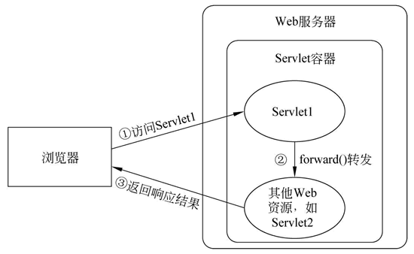
一、请求转发
3.运行机制
在 Servlet 中，如果当前 Web 资源不想处理请求，则可以通过 forward() 方法将当前请求传递给其他的 Web 资源进行处理，这种方式称为请求转发。

Slide 8
一、请求转发
3.运行机制
当客户端访问 Servlet1 时，可以通过 forward() 方法将请求转发给其他 Web 资源，其他 Web 资源处理完请求后，直接将响应结果返回到客户端。

Slide 9
一、请求转发
4.实例演示

Slide 10
三、重定向
在某些情况下，针对客户端的请求，一个 Servlet 类可能无法完成全部工作。这时，可以使用请求重定向完成这一工作。
请求重定向指 Web 服务器接收到客户端的请求后，可能由于某些条件的限制，不能访问当前请求 URL 所指向的 Web 资源，而是指定了一个新的资源路径，让客户端重新发送请求。

Slide 11
三、重定向
为了实现请求重定向，HttpServletResponse 接口定义了一个 sendRedirect() 方法，该方法用于生成 302 响应码和 Location 响应头，从而通知客户端重新访问 Location 响应头中指定的 URL，sendRedirect() 方法的完整语法如下所示：
public void sendRedirect(java.lang.String location) throws java.io.IOException
参数 location 可以使用相对 URL，Web 服务器会自动将相对 URL 翻译成绝对 URL，再生成 Location 头字段。

Slide 12
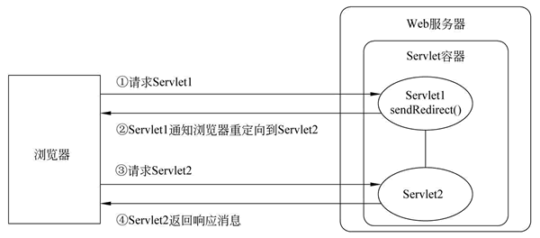
三、重定向
1.工作原理
当客户端访问 Servlet1 时，由于在 Servlet1 中调用了 sendRedirect() 方法将请求重定向到 Servlet2，因此，浏览器收到 Servlet1 的响应消息后，立刻向 Servlet2 发送请求，Servlet2 对请求处理完毕后，再将响应消息回送给客户端浏览器并显示。

Slide 13
三、重定向
2.实例演示

